Slide 1
Optimisez la gestion des données d’une boutique avec R ou Python
Arthur Alvarez
Data Analyst
[25/07/2026]

Slide 2
Sommaire
Analyses Exploratoires
Fusion des données
Analyses
Actions pour la suite
Point sur les compétences apprises

Slide 3
Analyses Exploratoires des Données
Data : erp, liaison, web
Nettoyages des données:
- Colonne stock_status
- Post_type = product
- sku 13127-1 remplacé par 13127
- id_web != NA

Slide 4
Fusion des données
Fusion entre erp et liaison : left join sur product_id
Fusion avec web : outer join sur id_web et sku
Il y a des valeurs non retrouvées car les données de bases sont manquantes

Slide 5
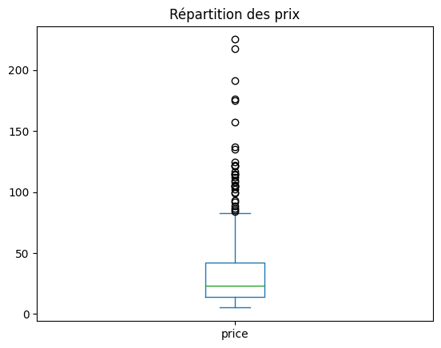
Analyses univariées du prix
Boxplot prix
Principalement des produits bon marché ( moins de 50€ )
Beaucoup d’outliers

Slide 6
Analyses univariées du prix
Z-Index : (prix-moyenne)/écart-type
Valeur élevée = demande instable, donc risque d’erreur dans la gestion du stock
Valeur faible = demande stable, donc prévision et optimisation du stock facile
Outliers : Z-Index > 3, ils représentent 2,17% des articles

Slide 7
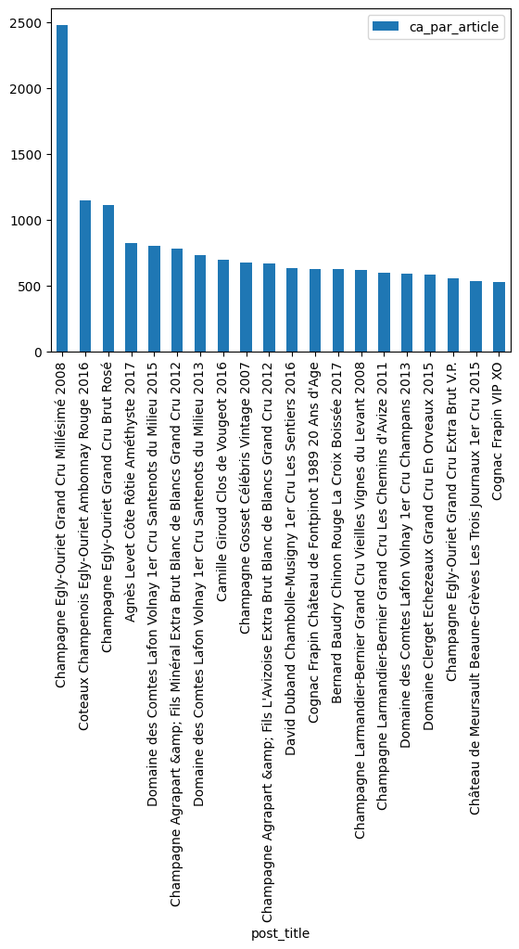
Analyses complémentaires
CA, quantités, stocks, taux de marge et correlations
CA = prix * nombre de ventes
CA total : 144131,3
Top 20 : un sort du lot avec ~2500
80% du CA représenté par 435 articles
(environ 59% du catalogue)

Slide 8
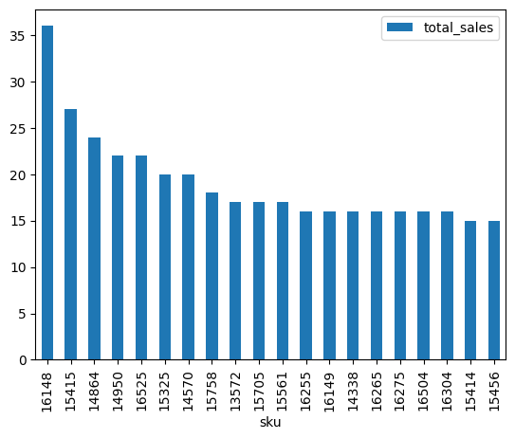
Analyses complémentaires
CA, quantités, stocks, taux de marge et correlations
Nombre de ventes
Top 20 : plutôt équilibré, numéro 1 un peu plus haut
425 articles représentent 80% des ventes (57,6% du catalogue)

Slide 9
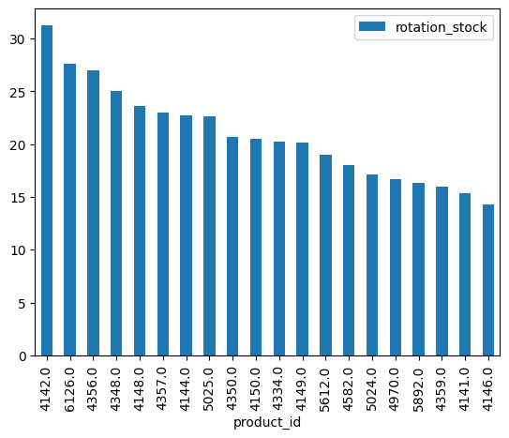
Analyses complémentaires
CA, quantités, stocks, taux de marge et correlations
Rotation stock = quantité / ventes
Flop 20 : stock mal optimisé, il y a de quoi tenir plus d’un an
Etat actuel : 5687 produits en stock pour 495687 de valorisation

Slide 10
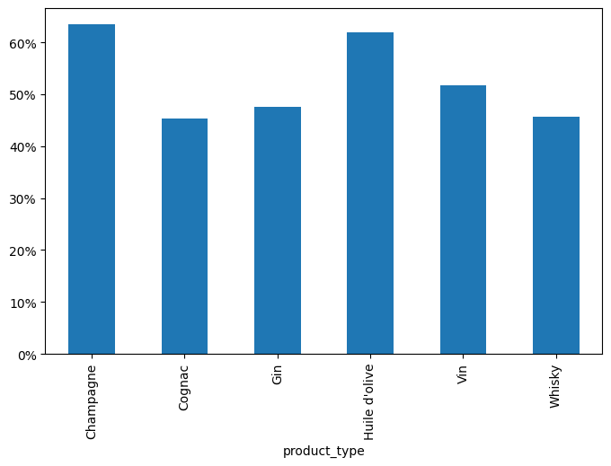
Analyses complémentaires
CA, quantités, stocks, taux de marge et correlations
Marge = prix d’achat / prix de vente
Min : 43,5%
Max : 612,5%
Taux de marge moyen par catégorie

Slide 11
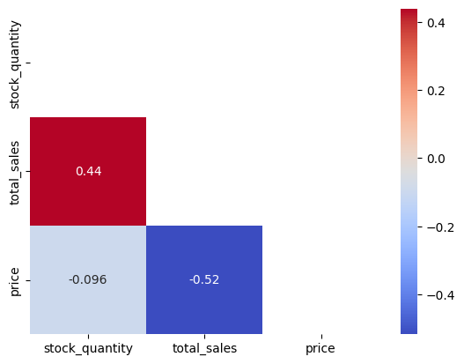
Analyses complémentaires
CA, quantités, stocks, taux de marge et correlations
Corrélations :
>0 : quand un augmente, l’autre aussi
0 : pas de lien
<0 : quand un augmente, l’autre diminue
Quantity/sales : >0
Quantity/price : 0
Sales/price : <0
Demi heatmap de corrélation

Slide 12
Actions pour la suite
Plusieurs options envisageables :
Concentrer les efforts CA sur les produits impactants ( délaisser les 40% des produits qui ne génèrent pas beaucoup de CA )
Optimiser les stocks pour limiter les coûts
Prioriser les marges intéressantes à volume correct

Slide 13
Point sur les compétences apprises
Qu’est-ce qui s’est bien passé pour vous dans ce travail de nettoyage ?
La compréhension des données
Qu’est-ce que vous avez trouvé le plus difficile ?
Nettoyage des données
Sur quelles tâches est-ce que vous pensez avoir besoin de plus d'entraînement ?
Définition du besoin

